Slide 1
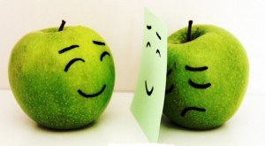
Recueil de poèmes Projet Mal être/Bien être Classe de 2nde12

Slide 2
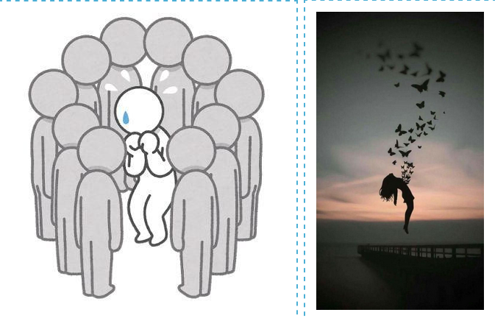
​
​
Dans l'œil scrutateur, l'influence s'éveille,
Pour satisfaire les désirs, l'âme s'effeuille.
Dans ce jeu de façade où se cachent les cœurs,
Sous les attentes, s'estompent les lueurs.
Dans les liens des normes, l'identité s'égare,
Sous le poids du regard, le cœur se désespère.
​
​
Dans le silence intérieur, se trouve la clarté,
Ecoute ta voix, loin des illusions imposées,
Se libérer des chaînes, briser les barrières,
Dans la sincérité, trouve enfin la lumière.
Ignore les jugements, normes oppressantes
Dans ta propre force, trace ta voie constante.

Slide 3
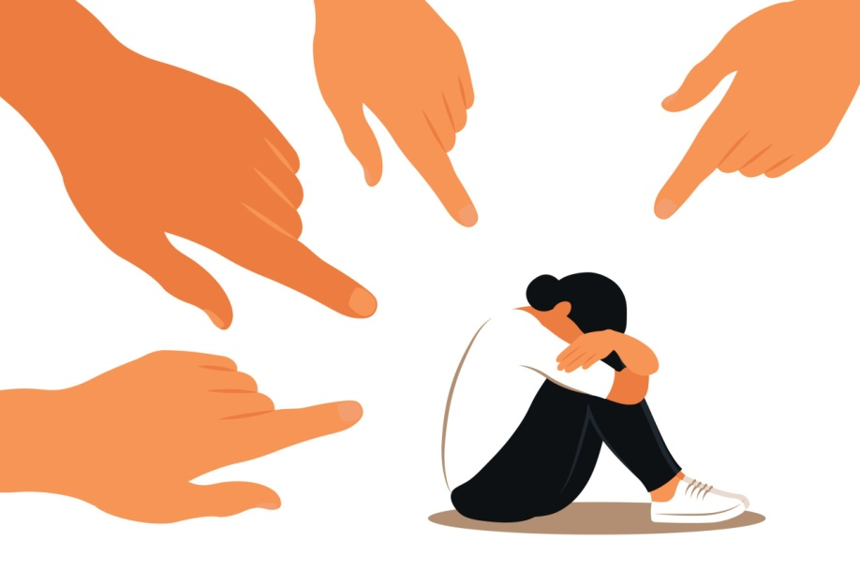
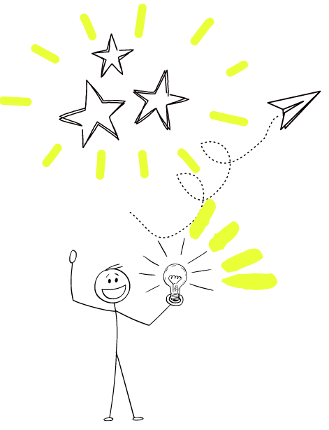
Le harcèlement est un environnement,
Aberrant, horrible, écrasant, désespérant
La peur d'être harcelé, une malédiction
Le harcèlement comme une abomination
Assis confortablement sur le banc, tout seul
Pour les harceleurs, je suis un amuse-gueule
Plusieurs solutions, en parler aux adultes
Du harcèlement qui se résulte aux insultes
Tous ensemble luttons contre ce vrai fléau
Pour éviter que ça ne reste qu'un fardeau
Il suffit qu'une personne réagisse
Pour que la béatitude en surgisse

Slide 4
Dans l’ombre obscure de l’âme, le doute s’insinue,
La confiance en soi, tel un songe, s’évanouit,
Tel un navire sans voile, perdu dans la nuit,
On erre, égaré dans une mer inconnue.
Et l’âme, esseulée, se met à vaciller,
Dans l’immensité sombre des pensées dénuées.
Pourtant même au plus profond de cette tourmente,
Une étincelle fragile, un espoir persistant,
Attend dans l’ombre, silencieux, attendant,
Que notre volonté, un jour se ressente.
Car la confiance en soi, et telle une fleur fragile,
Peut renaître de ses cendres, dans un élan agile.

Slide 5
Ce que pensent les autres, c’est tout ce qui importe
Ce poids sur nos épaules, c’est tout ce qu’on supporte
Nos choix finissent par ne plus être les nôtres
Tout ce qu’ils peuvent faire c’est prouver ta faute
On ne pense pas de soi ce qu’ils pensent de nous
Mais rien pour eux peut déjà être beaucoup
On nous fait savoir qu’il ne faut pas s’inquiéter
Mais ces appels vont-ils vraiment nous sauver ?
« Il faut arrêter d’y penser » on nous a dit
Pour tout améliorer il suffit d’un ami
Il ne peut pas tout résoudre, mais aider c’est sûr
Quand on tombe bas, il nous relève à toute allure
Il fait de son mieux on ne peut pas en douter
Mais un petit rien, ca peut être une âme sauvée

Slide 6
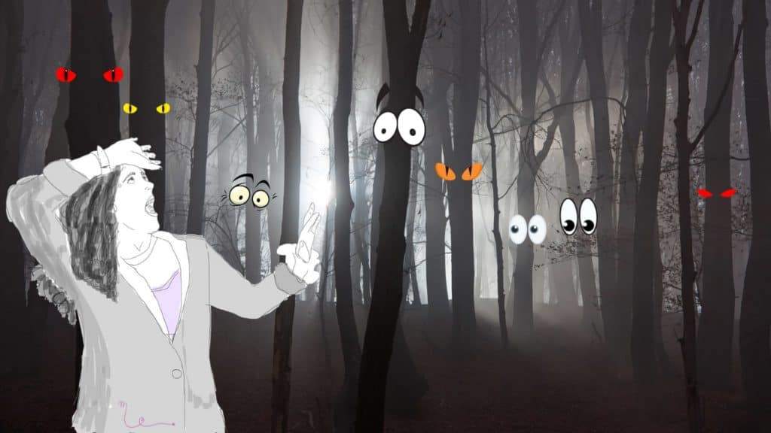
Arrête de te comparer toujours aux autres
Personne n'est parfait, on est tous différents
Des propos trop méprisants, trop discriminants
Ils te font sentir inférieur aux autres
Que ce soit sur ton corps comme ta religion
Ils ne cherchent qu'à te changer les émotions
Aie confiance en toi tu peux vaincre leur personne
Leurs menaces ne sont plus que motivation
Accepte tes imperfections et aime toi
Créé avec tes différences une relation
Elles te rendent unique et porte ta couronne
Fais en ta force aie l'espoir puis créé ta foi

Slide 7
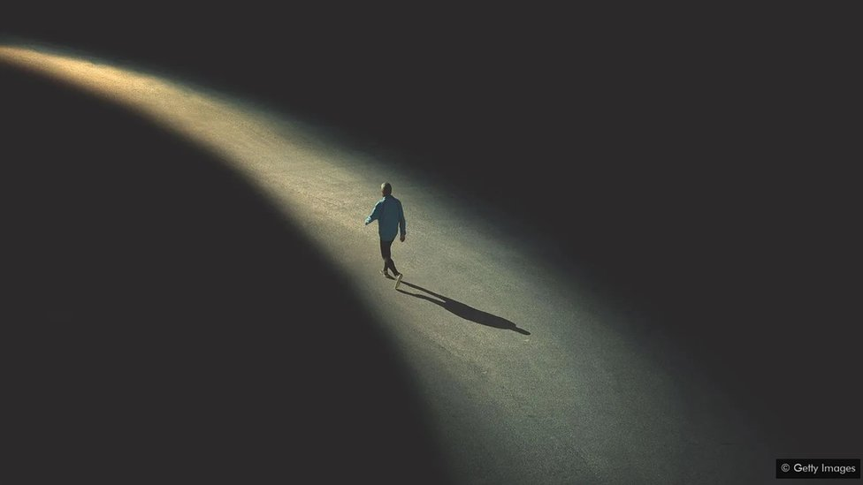
Poème mal être bien être (solitude)
Seul sur un banc à remuer ces idées noires,
En pensant à tous ces groupes d’amis unis,
Un sentiment d’appartenance illusoire,
Lui qui te ronge dans le fond sans merci,
Et te fais te dire « Qu’arriverait-il ce jour,
Si jamais je fais le voyage sans retour »,
Puis une sonnerie stridente retentit,
C’était un appel de la vie te rappelant,
Qu’elle vaut le coup d’être vécue à pleine dents,
Tu remarques soudain un mouvement, surpris,
Vision, tu vois tous les gens qui comptent pour toi,
Tu te dis « En la vie, j’ai encore la foi ».

Slide 8
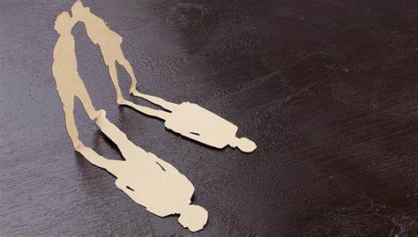
Le rêve s'est brisé, le lien s'est dénoué
Hier encore unie, aujourd'hui séparée
Adieu les promesses, les Jeux et les rires
Place au cœur meurtri et aux larmes amères
Un amour brisé, un rêve envolé
Le silence pesant d'un bonheur gâché
​
Mais au-delà des larmes et puis des peines
Se dessine l'espoir, lumière lointaine
Un nouveau chapitre, une page blanche
L'occasion de renaître, prendre Revanche
Le divorce n'est pas la fin du bonheur
Mais une Chance de vivre un nouveau cœur

Slide 9
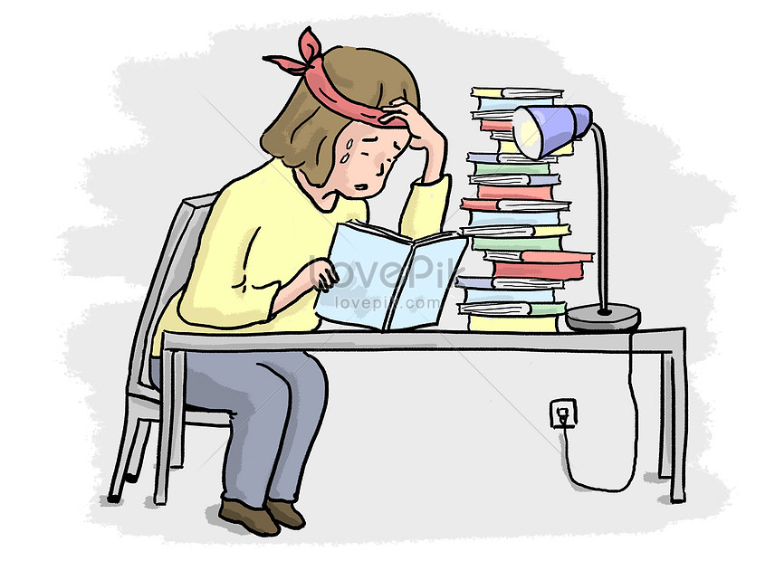
On nous dit qu'il faut bien travailler à l'école,
Mais devant ma copie le stress me rattrape,
Je ne sais plus ma leçon cela me désole,
Je me sens dépassé, vide tout ça me happe.
J'aimerais tant être comme les autres,
Mais je n'y arrive pas, cela m'attriste.
Une note ne définit pas ton avenir,
A l'avenir, il est inutile de stresser,
Il faudra donc bien penser à respirer.
Ne te mets pas de pression, tu vas y arriver,
Je crois en toi, je sais que ce n'est pas facile,
Mais c’est pas grave tout va se résoudre.

Slide 10
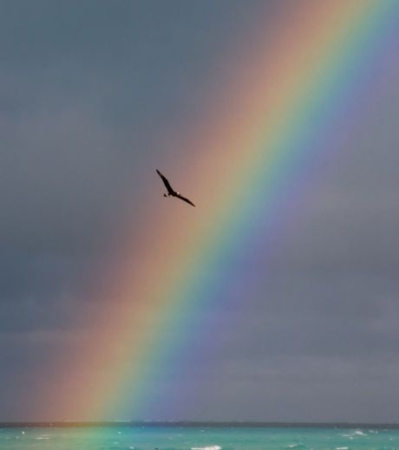
Les jours s'enchaînent, les semaines passent
​J'attends ce moment loin de ma cage
​M'enfermer dans ma tour loin du tapage
​Mon royaume où rien ne me menace
​
Dehors ce monde en gris foncé
La peur, le doute, la solitude
Des sentiments qui font accroître mon incertitude
​Franchement me donne envie de pleurer
​
Se rappeler ce ne sont que des pensées
​Respirer et essuyer ses larmes
​Ne plus prêter attention au vacarme
Se relever et continuer d'avancer.

Slide 11
Le harcèlement mal, un fléau destructeur,
Brise les âmes, les dépossédant de cœurs.
Le harcèlement sombre, poison de nos vies,
Il casse les rêves, étouffe les envies.
​Le harcèlement mal, sombre réalité,
​Qui blesse les cœurs, engendre la cruauté.
Dans ce monde ou tout semble sombre et sans espoir,
Le harcèlement dure, causant désespoir,
La lumière surgit, la position s’améliore.
Ensemble luttons, pour un avenir plus serein.
Le respect revient, tel un brave chevalier,
Je ferai du mot harceler mon allié.

Slide 12
​
​

Slide 13
​
Il était tard chez moi on était en janvier
Et là, ta notification est arrivée
En l’ouvrant un simple, « c’est fini », apparut
Mon monde s’est effondré, je suis tombée des nues
Puis tu m’as bloquée pour ne plus me reparler
Mon cœur de tes mots tu as brisé, à jamais abîmé
La tristesse qui m’envahit peina à partir
Petit à petit, je finis par l’accomplir
Cette reconstruction qui était tant demandée
Cette page amère, finalement tournée
La lumière au bout du tunnel pointa son nez
Elle éclaira mon cœur blessé, enfin soigné

Slide 14
Chaque matin, tôt, une alarme retentit
Hélas, c'était juste mon réveil que j'oublie.
Se réveiller, c'est obligé, pour travailler,
Bien qu'un très gros stress constant hante mes pensées.
De mauvaises notes encore, un contrôle encore,
M'angoisse et de l'intérieur me blesse et me mord.
​
Enfin un jour peut-être un devoir supprimé,
Le stress des notes et des devoirs retiré
​On ne se fera plus gronder prs ses parents,
Puis l'école, ça sera beaucoup plus marrant.
Tout le monde pourra devenir bienfaiteur,
Et viendra à l'école avec plein de bonheur.

Slide 15
Aujourd’hui nous sommes en mars, qui dit printemps ;
Printemps qui dit les fleurs, et aussi beau temps ;
Mais en deux-mille-vingt-quatre, c’est plutôt rare ;
On parlera maintenant de pluies en pétard ;
La faute à qui ? au dérèglement climatique.
Et ils continuent d’user les produits chimiques !
Mais, tous ensemble, on peut faire changer la Terre ;
D’abord, veille à toujours éteindre la lumière ;
Privilégions la marche puis le vélo ;
Faisons tous en sorte que notre ciel soit beau.
Je crois en notre monde, il faut garder espoir.
On peut faire en sorte d’obtenir la victoire !

Slide 16
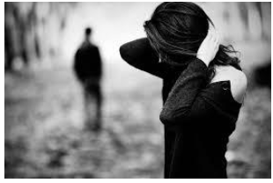
Dans le silence de la passion je souffre
Notre relation a sombré dans un gouffre
Sur notre chemin de l’amour tant attendu
Nos âmes si véritables s’y sont perdues
Le vide s’est installé, cruel et sans avenir
Où notre histoire n’est qu’un vieux souvenir
Les discussions m’ont énormément soulagé
​De ces terribles remords qui m’ont désolé
L’amitié a été mon allié mon renfort
Mon cœur s’est solidifié tel un château-fort
Cet amour tragique m’a fait beaucoup réfléchir
Ta présence dans ma vie m’a fait bien grandir

Slide 17
Dans un cœur maintenant brisé, l’amour prend fin,
Les liens étant autrefois forts, se sont éteints.
Plein de mots douloureux, plein de larmes versées
Deux âmes séparées, à jamais déchirées.
Les idées partagées, maintenant oubliées
Deux âmes séparées, destinées à errer.
Dans les profondeurs noires des deux cœurs brisés,
Un nouveau chapitre est fin prêt à commencer.
Maintenant, laissez le temps guérir vos blessures,
Puis laissez vos âmes, retrouver leur posture.
Enfin, après la rupture, l’espoir renaît
Des lendemains meilleurs vont bientôt arriver.

Slide 18
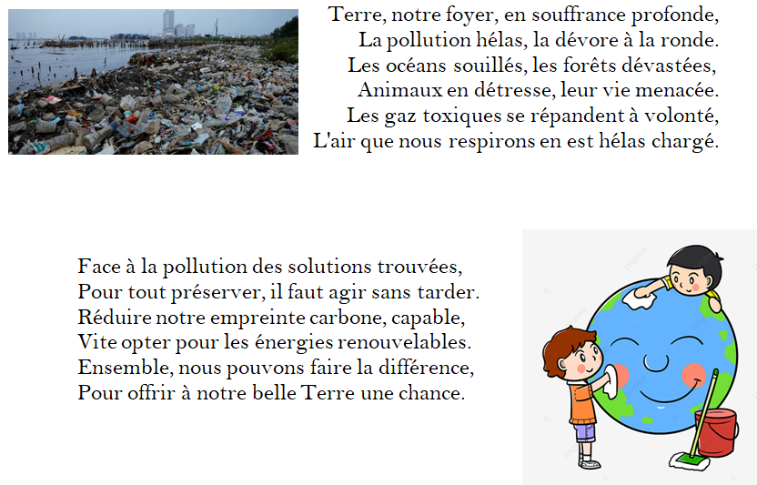

Slide 19
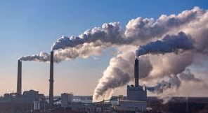
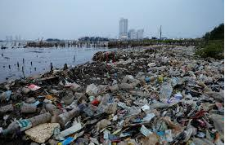
Dans l’écho du monde où la pollution s’étend
La dégradation, un réel fléau croissant
Pourtant, nous nous perdons dans notre logique
Écosystème ? Ou dérèglement climatique
Nous voyons l’érosion des territoires ruraux.
​ Les terres s’étiolent, sous un soleil trop chaud.
Dans cette bataille, unis pour le futur,
Nous combattons la pollution, fléau impur​
Plantons, nettoyons, œuvrons avec vigueur,​
Pour préserver la vie, notre plus grand honneur​
Ensemble, déployons nos forces essentielles,​
Pour un monde pur, préservé de nos querelles.

Slide 20
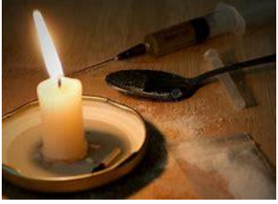
Dans les ruelles obscures, l'addiction s'est cachée
La seringue murmure, son venin m'a lié
Chaque dose est une chaîne me tenant prisonnier,
Telle une malédiction, ma raison enchaînée
Quelques larmes se mêlant aux cris de détresse
Mon âme fatiguée cherche à s'apaiser
​
Mais dans ce trépas, cette lueur se dessine,
Les fragments d'espoir brisent cette chaîne divine
Mains tendues vers la lumière, "Une issue, enfin"
La guérison, doucement trace son chemin
Un nouveau moi est né, mon âme est purifiée
j'aimerais vivre comme je l'ai toujours voulu, libre.

Slide 21
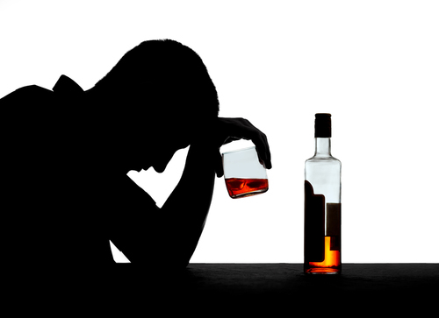
Juste un seul verre, c'est ce que je disais
Maintenant je n'arrive plus à les compter
Aujourd'hui je ne jure plus que par le Ricard
Le soir, seul chez moi je bois avec un cigare
Je me réveille avec ma gueule de bois
Je n'arrive même plus à compter mes doigts
En ce jour j'ai décidé de ne plus boire
Plus aucune goutte, je garderai espoir ​
Je suis maintenant libéré de mes chaînes
Elles sont parties au loin, avec ma sombre peine
Comme si tous ces verres pleins n'avaient jamais,
Eu lieu, je suis donc délivré et j'ai la paix
​

Slide 22
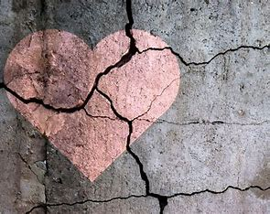
Ta voix perçante, ton odeur plaisante.
Tu me tenais tellement chaud dans tes grands bras.
Mes hivers je les passais toujours près de toi.
Ces jours sont plus pareils depuis maintenant.
Pendant longtemps, je pensais à toi tout le temps,
Un ciel coloré juste au-dessus de moi.
​
Qui me rappelle les très heureux souvenirs.
Mes amis, ma famille, la force de la vie
M'ont aidée à me relever tout doucement
Pour devenir celle que je suis maintenant.
Une femme forte et toujours déterminée
Belle, magnifique, je me sens beaucoup mieux

Slide 23
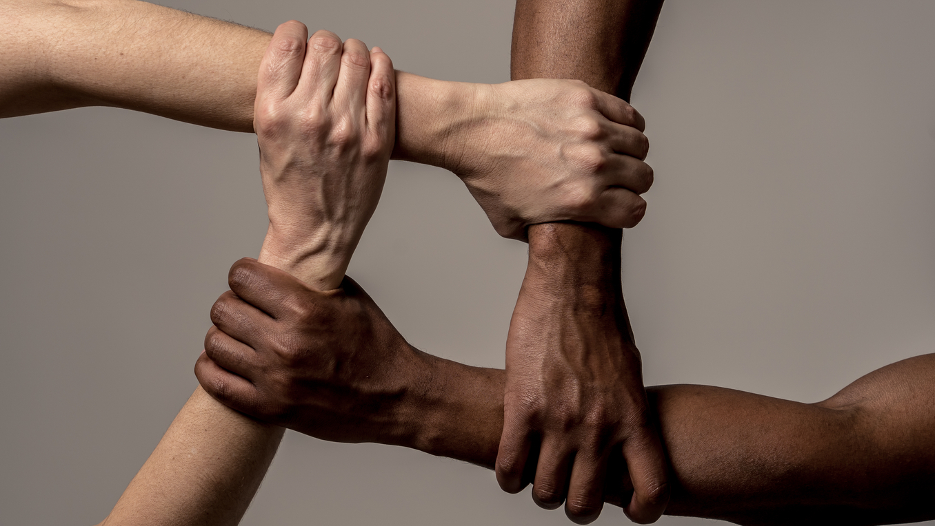
Toi qui m’en as fait voir de toutes les couleurs,
M’as donné l’impression d’être différent.
Toi, toi qui m’as malheureusement mis en pleurs,
As fait changer les différents regards des gens.
Toi qui m’as harcelé, moqué pendant des heures,
Et s’est empiré avec la différence et le temps.
Toi qui m’as honoré de porter cette peau,
A su me rendre fier de mes origines.
Toi qui ne te résumes point qu’à un seul mot,
Que le mot crime ne rime pas avec mélanine.
Toi qui m’as d’abord fait tomber de bien trop haut,
Puis m’a relevé sans me dire que j’abomine.

Slide 24
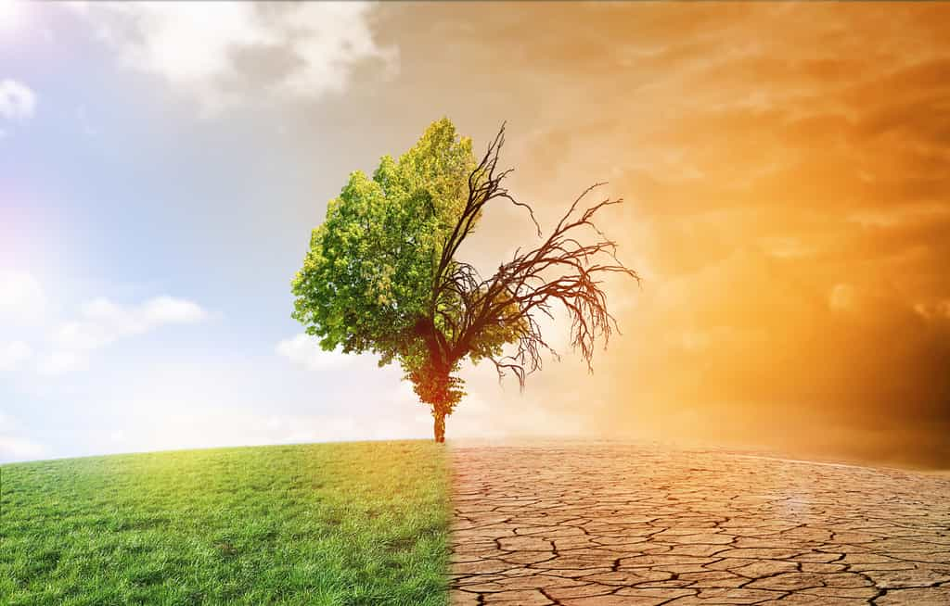
Je ne reconnais plus la biodiversité
Des écosystèmes perturbés à jamais
Notre environnement s’appauvrit tellement
Trop d’espèces menacées depuis un moment
Le panda, l’ours polaire en voie d’extinction
Nous connaissons une véritable régression
Le réchauffement climatique intenable
Nous devons le contrer de façon durable
En luttant contre les gaz à effet de serre
Pour améliorer l’avenir de notre Terre
En joignant nos forces, le ciel deviendra bleu
L’avenir de l’humanité sera radieux

Slide 25
​
​
Elle nous reflète, ces instants si chéris.
Boule divinatoire, ou cristaux de vie.
Coulant le long de notre rachis jusqu’aux reins.
Elle nous dévore, festin sans lendemain.
Surcharge alors quand vient à venir la pluie.
Finissant par être noyé dans son accompli.
​
Mais au fond elle nous fait vivre, respirer
Elle nous alimente, nous fait prospérer
La goutte brille tel un astre dans le ciel
Elle s’évapore, matière partielle
Et quand vient le beau temps, la goutte disparaît
Finissant par être noyée sous ce beau juillet.

Slide 26
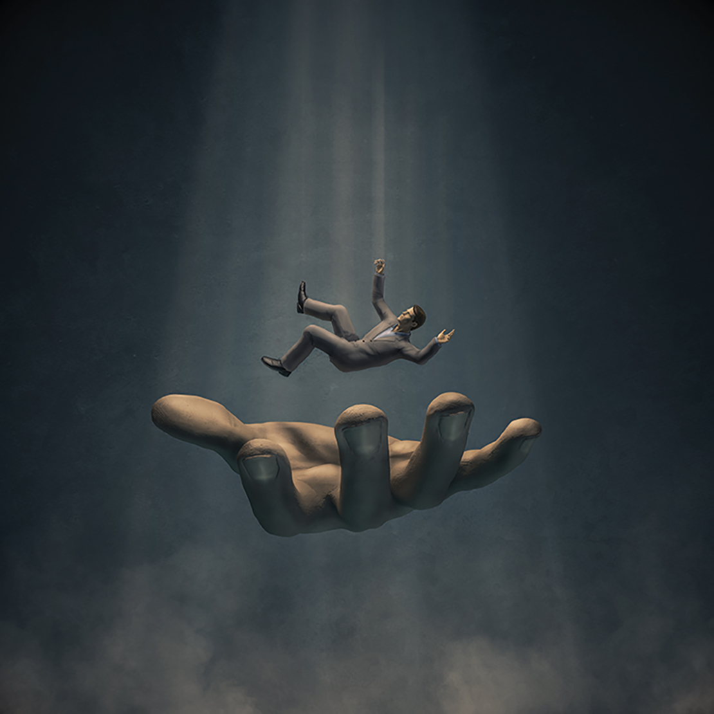
Dans le silence, l’envie est dissonante,
Dans la nuit pétrole, la mort est dansante,
Votre visage sombrement indevinable,
Me présente une invitation désirable,
La vie m’avait toujours laissé tant de peines
Mais la mort avide promet tant d’aubaines,
J’ai bien plus de vie devant moi que derrière moi,
Et ton prénom me met quelques fois en émoi,
Ma triste vie est sans doute encore éclairable
Votre visage est comme une étoile improbable
Au matin, la lumière orange est scintillante
Dans le silence, la vie est consonante

